Slide 1
UIControl in Swift

Slide 2
OVERVIEW
01
MECHANISM AND TYPES
02
TABLE OF CONTENTS
03
INITIALIZATION AND USING

Slide 3
01
OVERVIEW

Slide 4
UIControl nói một cách đơn giản, một lớp là lớp cơ sở cho các yếu tố hình ảnh truyền đạt một hành động cụ thể hoặc ý định của người dùng (kéo, nhấp vào nút, v.v.).
Controls triển khai các phần tử như nút và thanh trượt mà ứng dụng của bạn có thể sử dụng để tạo điều kiện thuận lợi cho việc điều hướng, thu thập thông tin đầu vào của người dùng hoặc thao tác nội dung.
Controls sử dụng cơ chế hành động đích để báo cáo các tương tác của người dùng với ứng dụng của bạn.

Slide 5
02
MECHANISM AND TYPES

Slide 6
MECHANISM
nó là một lớp cung cấp cho người dùng khả năng tương tác với dạng xem được hiển thị cho người dùng. Một cơ chế được gọi là Target-Action để cung cấp các hành động của người dùng cho ứng dụng.
Cơ chế Target-Action này là addTarget (_: action: for:) được thực hiện bằng các phương thức. Dưới dạng các tham số, nó chuyển đối tượng chịu trách nhiệm cho hành động, phương thức xác định hành động cho hành động và cho hành động nào (.touchUpInsider, .valueChangedetc.) Mà phương thức sẽ được gọi.
Phương thức addTarget có ba tham số, tham số đầu tiên là đối tượng xác định hàm tiến trình sự kiện, tham số thứ hai là bộ chọn tên hàm, tham số thứ ba là tên sự kiện. Trong mã ví dụ dưới đây, khi sự kiện touchUpInside xảy ra trên nút, nó sẽ gọi hàm clickButtonThree của đối tượng hiện tại (đối tượng ViewController).

Slide 7
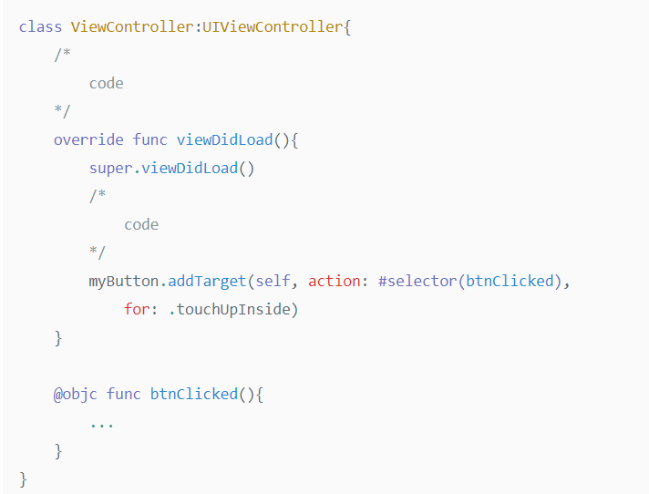
From this code, UIButton thực thi myButton.addTarget(self, action: #selector(btnClicked), for: .touchUpInside) phương pháp gọi hành động btnClicked()
Do đó, nếu bạn thêm phương thức đích và hành động sẽ được gọi khi UIcontrol.event .touchUpInside được thỏa mãn.

Slide 8
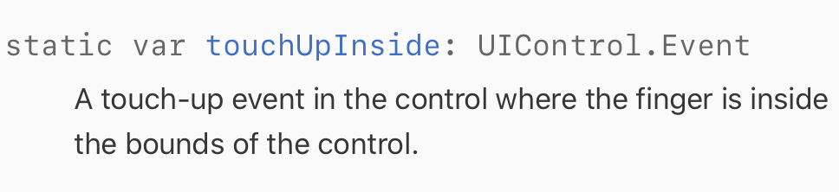
UIControl.event
Hằng số mô tả các loại sự kiện có thể cho điều khiển.
Nhà phát triển có thể chọn sự kiện nào gọi các hành động từ mục tiêu.
For example, if you add .touchUpInside(UIControl.event) on addTarget method, hành động sẽ được gọi khi bạn nhấp vào bên trong của nút.
Bởi vì có rất nhiều loại UIControl.event, sẽ tốt hơn cho chúng tôi khi tìm sự kiện phù hợp với tình huống của bạn trong tài liệu apple.

Slide 9
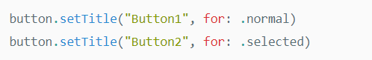
UIControl.state
Hằng số mô tả trạng thái của điều khiển.
UIControl có thể có nhiều trạng thái.
Người dùng có thể thiết lập các hành động khác nhau tùy thuộc vào trạng thái.
From this code, before select the button it shows “Button1” as title.
After select button, button shows “Button2” as title.
.normal and .selected is UIControl.state properties.
Especially, .normal is default property. When the control have .normal property, other properties should be false.

Slide 10
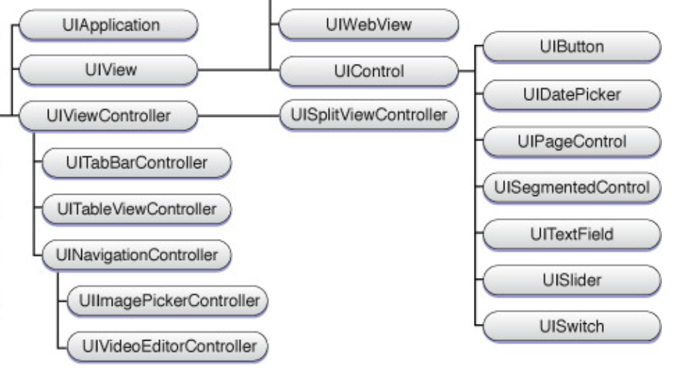
TYPES

Slide 11
03
INITIALIZATION AND USING

Slide 12
UIButton
❖ Một điều khiển thực thi mã tùy chỉnh của bạn để phản hồi lại các tương tác của người dùng.
❖ Khi bạn nhấn vào một nút hoặc chọn một nút có tiêu điểm, nút đó sẽ thực hiện bất kỳ hành động nào được gắn vào nút đó. Bạn truyền đạt mục đích của một nút bằng cách sử dụng nhãn văn bản, hình ảnh hoặc cả hai.
❖ Giao diện của các nút có thể định cấu hình, vì vậy bạn có thể tô màu các nút hoặc định dạng tiêu đề để phù hợp với thiết kế của ứng dụng của mình.s

Slide 13
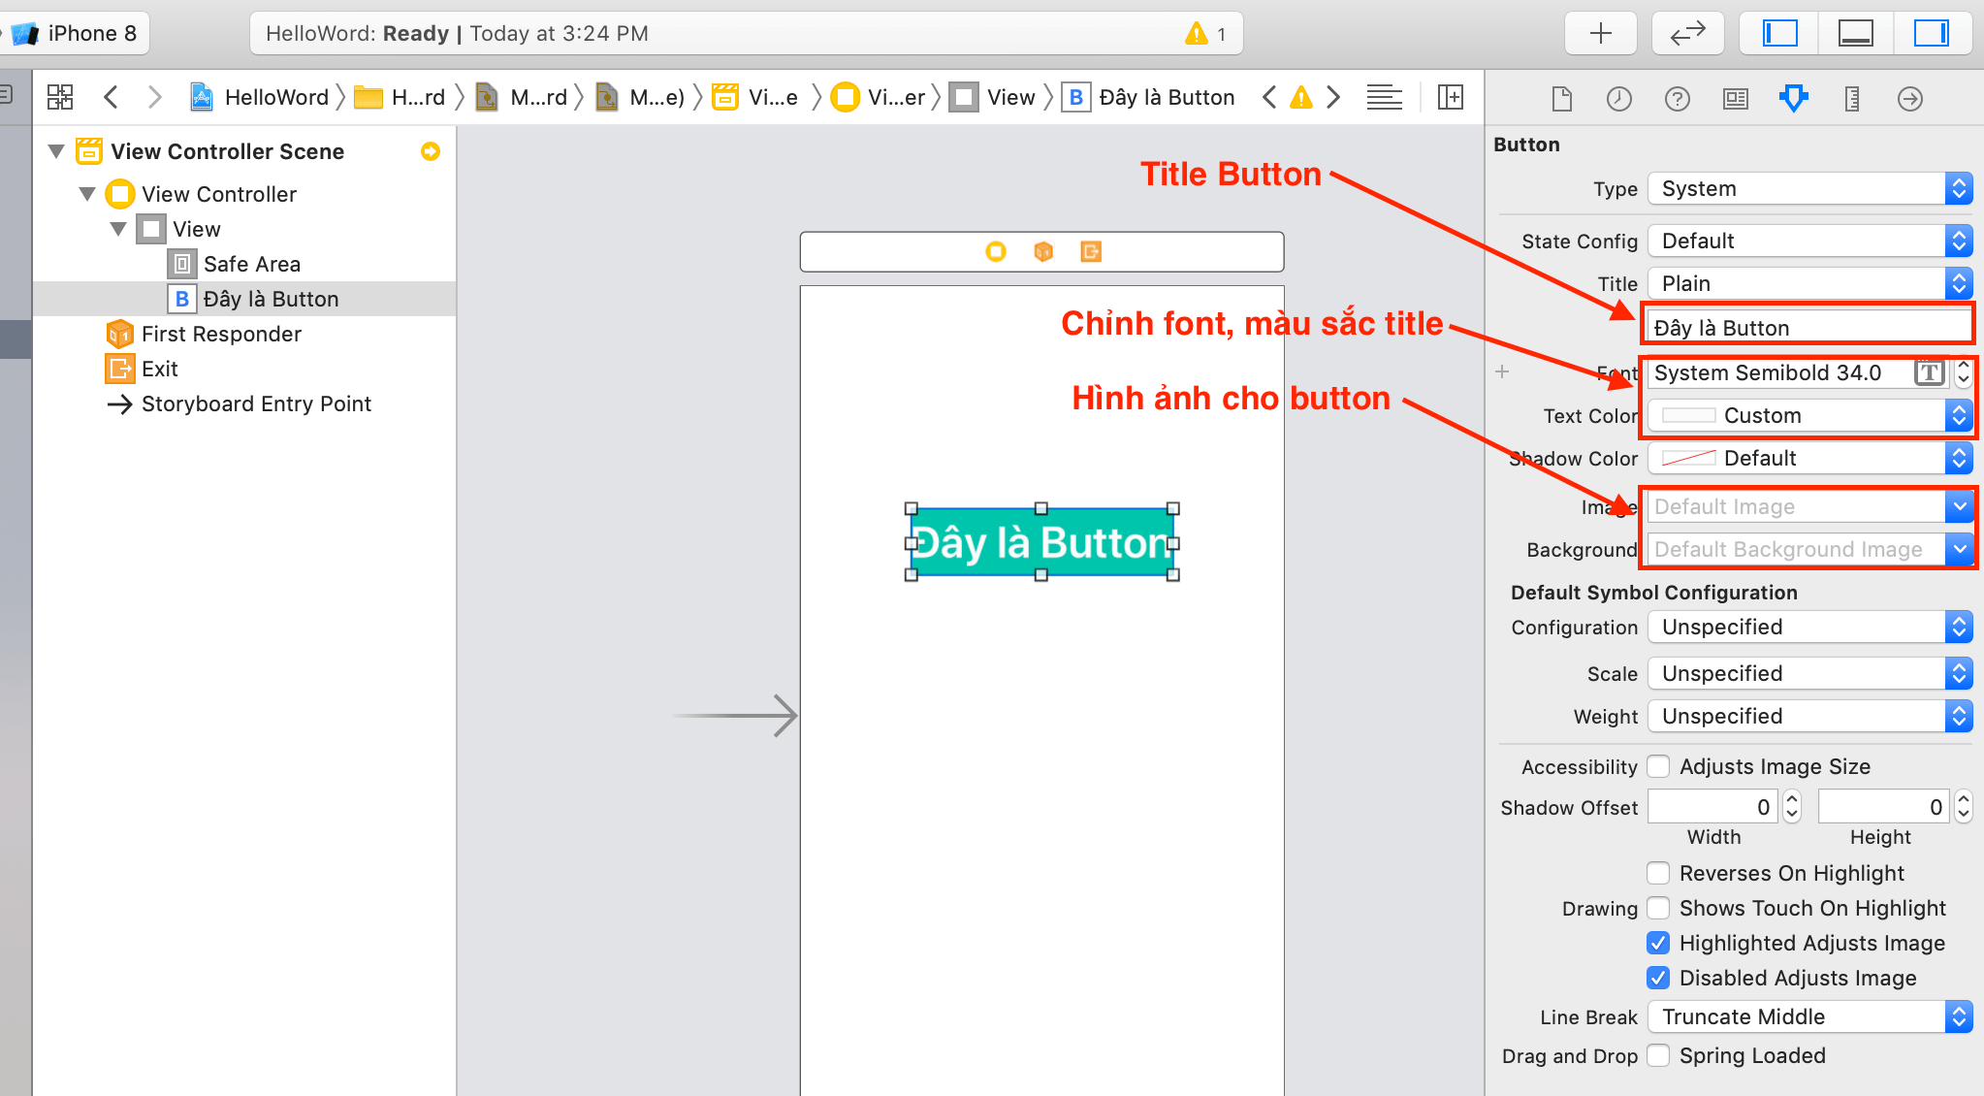
Create UIButton by drag and drop

Slide 14
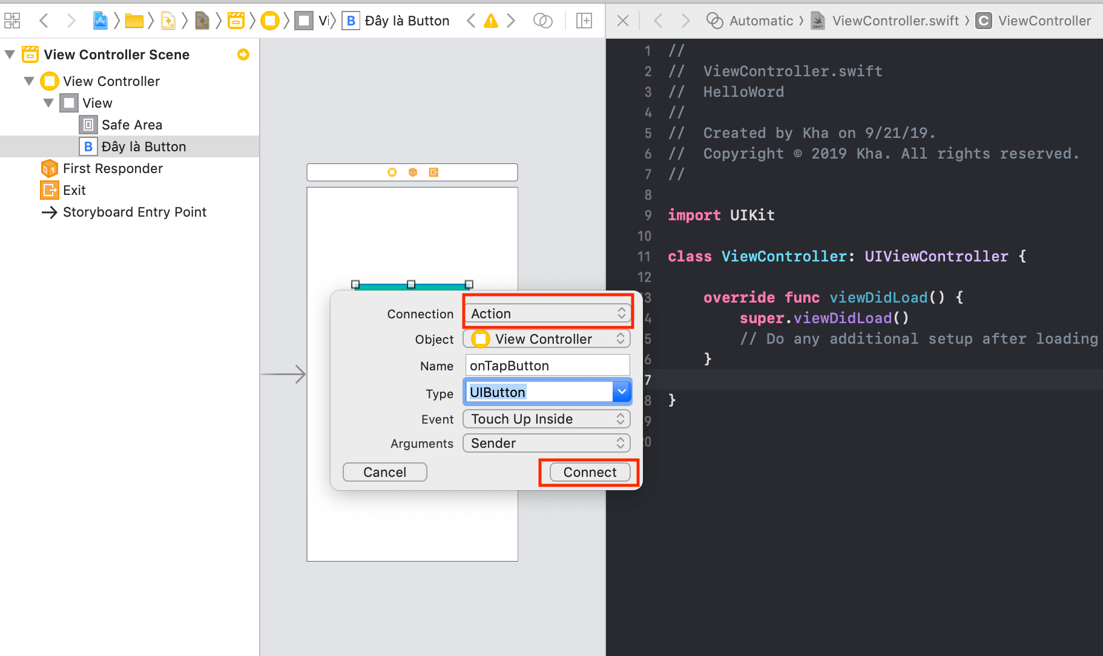

Slide 15
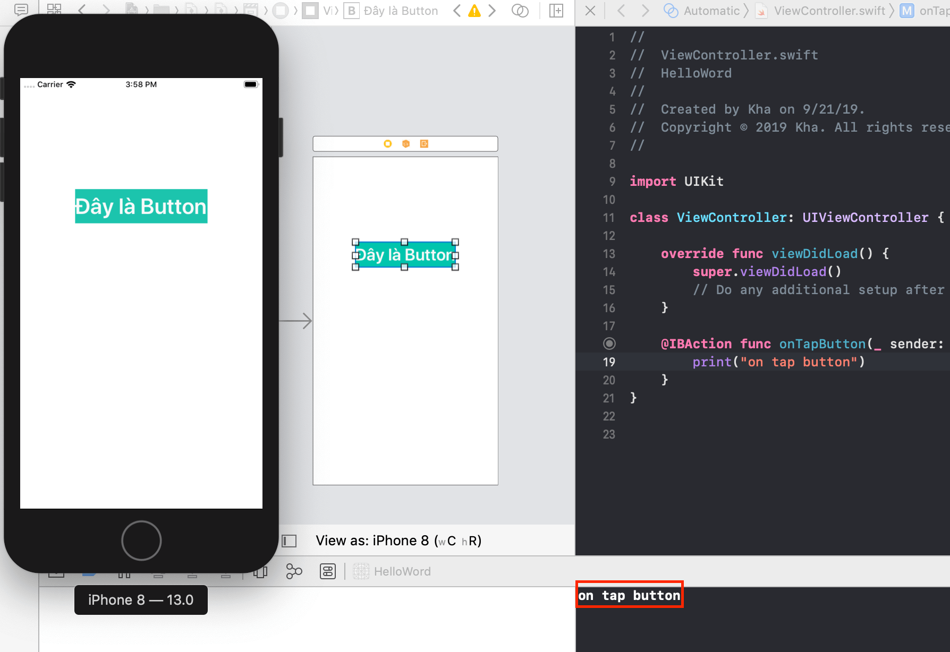

Slide 16
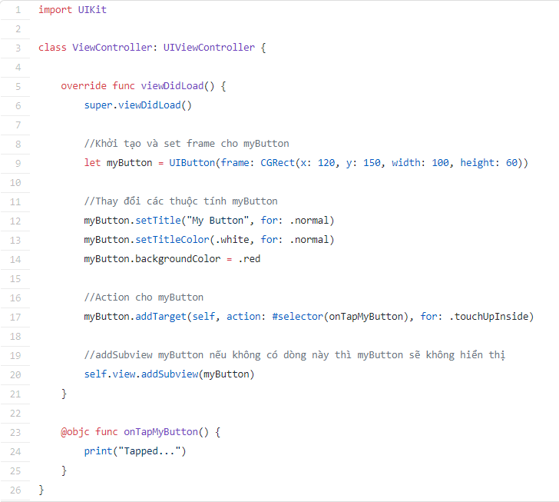
Create UIButton with code

Slide 17
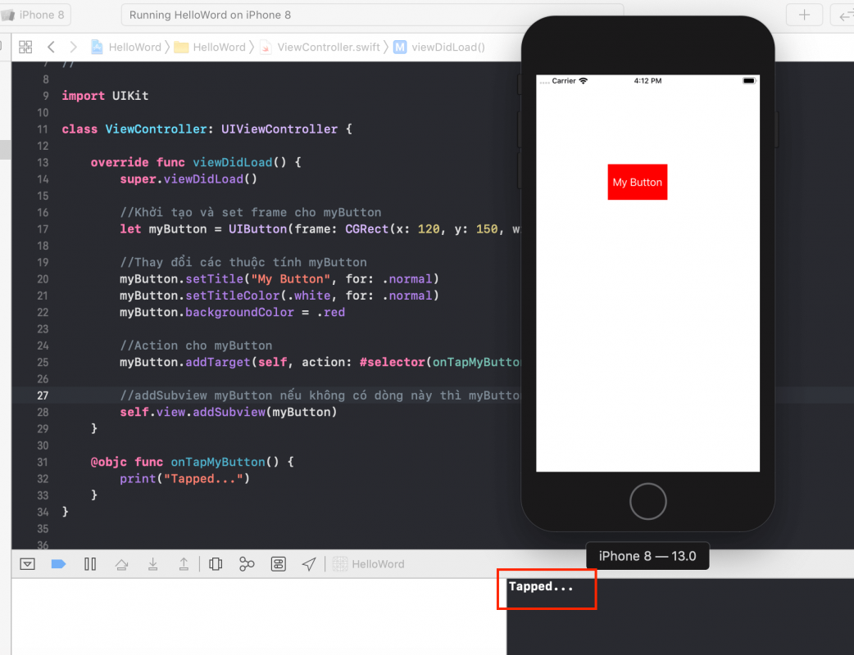

Slide 18
UIDatePicker
❖ Một điều khiển được sử dụng để nhập các giá trị ngày và giờ.
❖ Bạn có thể sử dụng bộ chọn ngày để cho phép người dùng nhập một thời điểm (ngày lịch, giá trị thời gian hoặc cả hai) hoặc một khoảng thời gian (ví dụ: đối với bộ đếm thời gian).
❖ Bộ chọn ngày báo cáo các tương tác với đối tượng mục tiêu được kết hợp của nó.

Slide 19
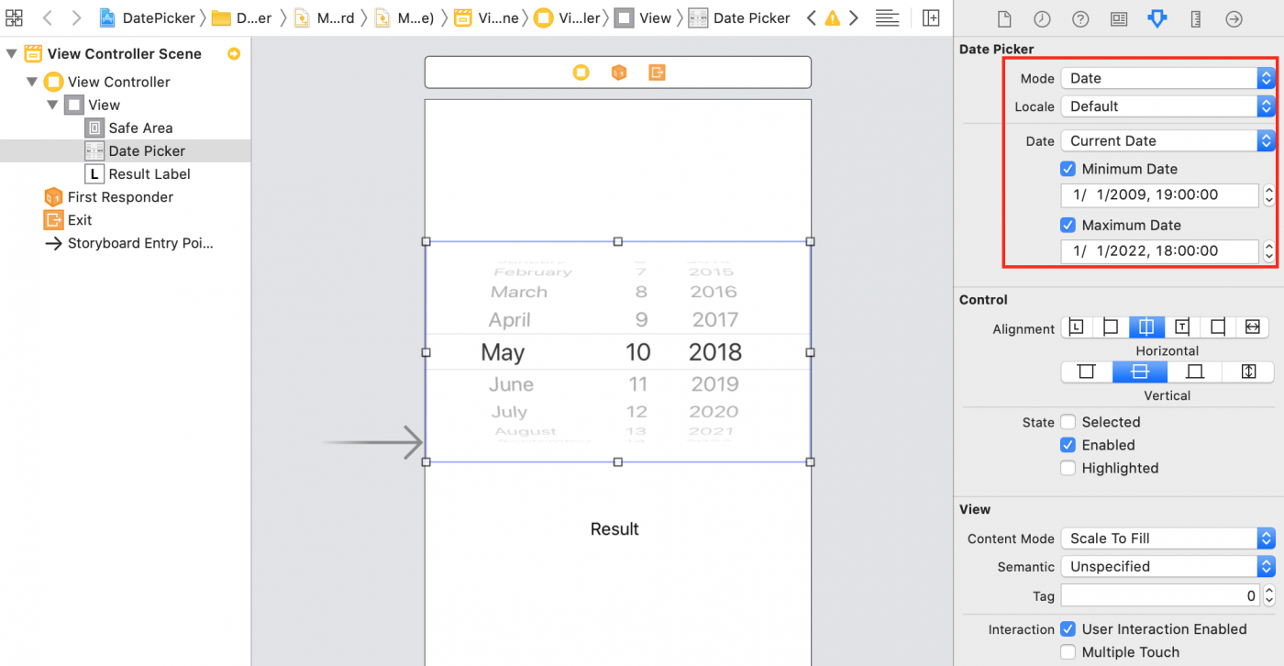
Mode: Các chế độ hiển thị của UIDatePicker có 4 kiểu (Time, Date and Time, Count Down Timer).
Locale: ngày và giờ của quốc gia được hiển thị.
Date: ngày mà UIDatePicker đang chọn (nếu Ngày hiện tại được chọn, ngày hiện tại sẽ được lấy).
Minimum Date: Ngày tối đa được hiển thị.
Maximum Date: ngày nhỏ nhất được hiển thị.

Slide 20
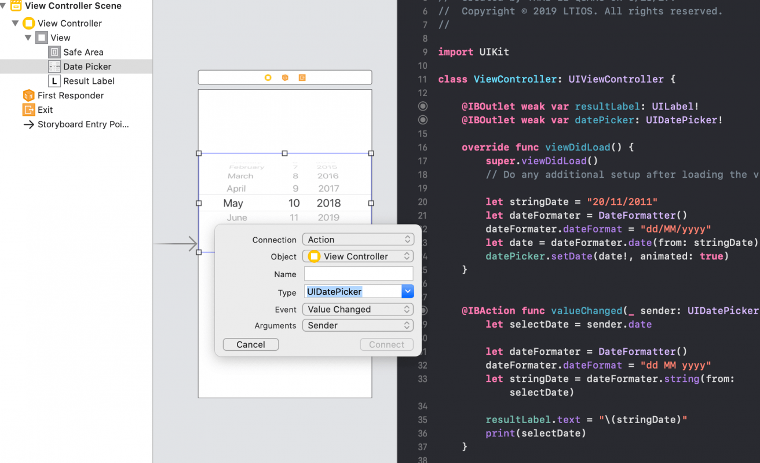
Action and display date format

Slide 21
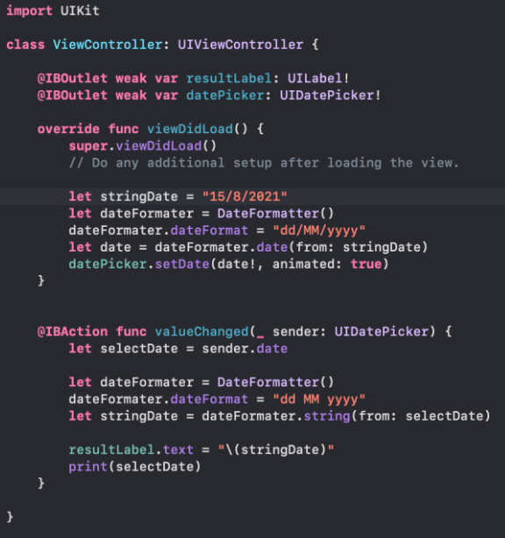

Slide 22
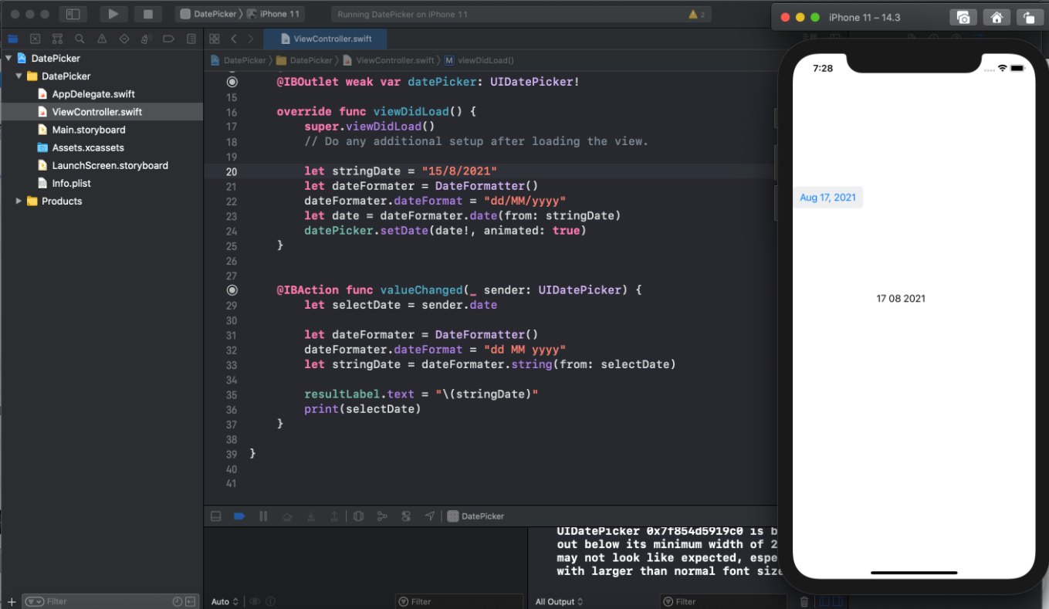

Slide 23
UISegmentedControl
❖ Một điều khiển ngang được tạo bởi nhiều phân đoạn, mỗi phân đoạn hoạt động như một nút riêng biệt.
❖ Điều khiển được phân đoạn có thể hiển thị tiêu đề (đối tượng NSString) hoặc hình ảnh (đối tượng UIImage). Đối tượng UISegmentedControl tự động thay đổi kích thước các phân đoạn để phù hợp theo tỷ lệ trong superview của chúng trừ khi chúng có độ rộng cụ thể được đặt.
❖ Khi bạn thêm và xóa các phân đoạn, bạn có thể yêu cầu hành động được làm động với các hiệu ứng trượt và mờ dần.

Slide 24
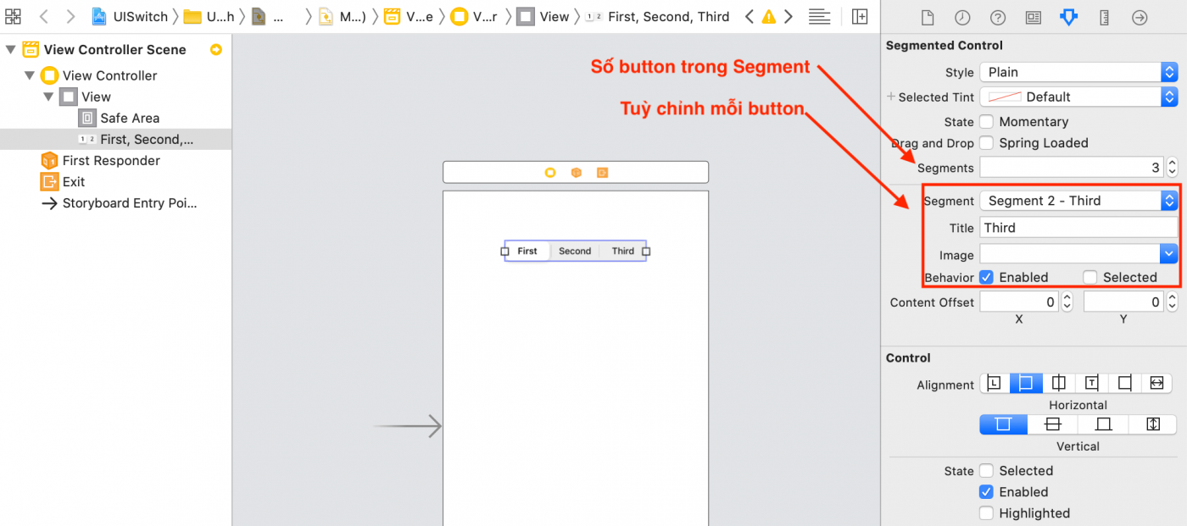
Create UISegmentedControl by drag and drop

Slide 25
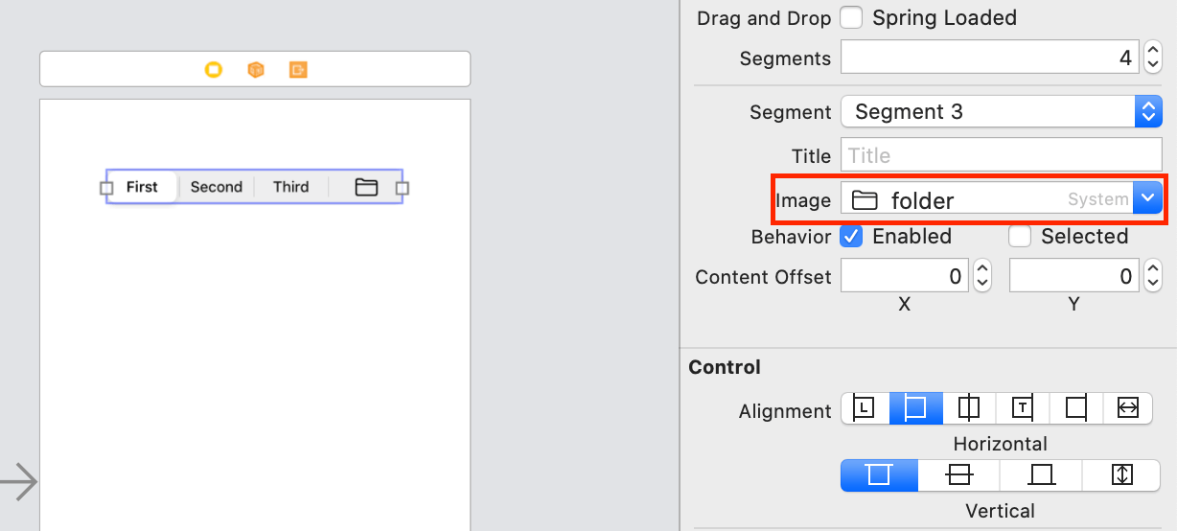

Slide 26
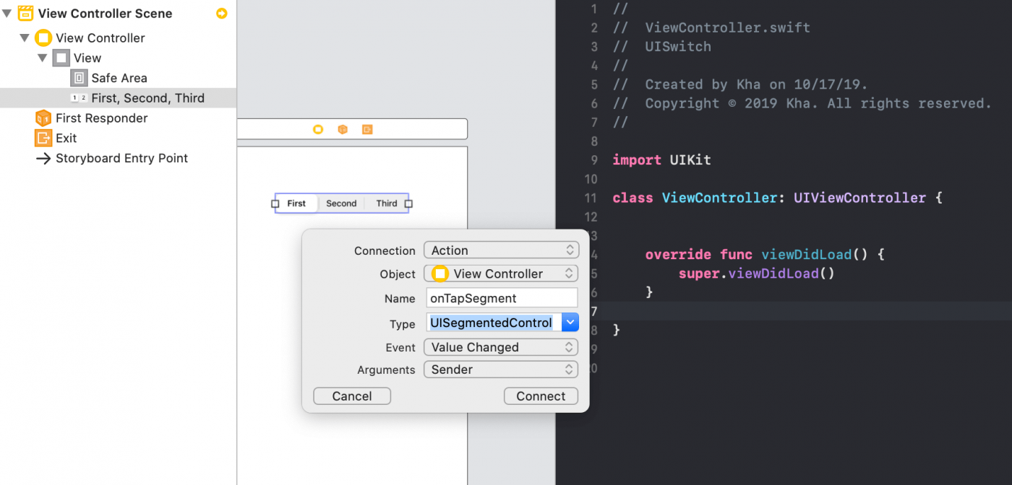

Slide 27
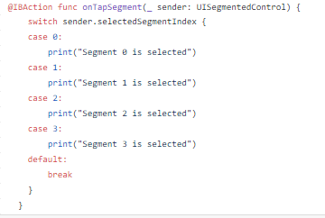

Slide 28
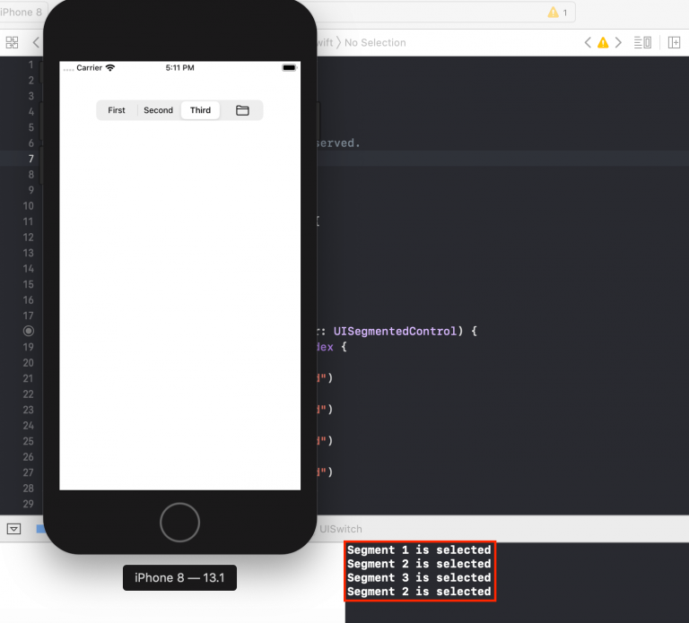

Slide 29
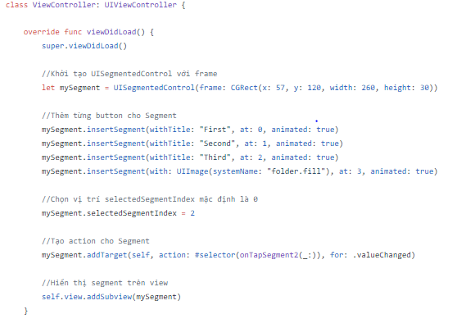
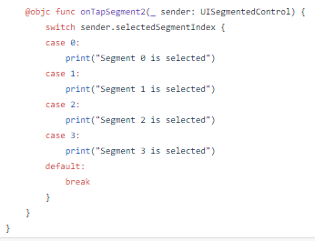
Create UISegmentedControl with code

Slide 30
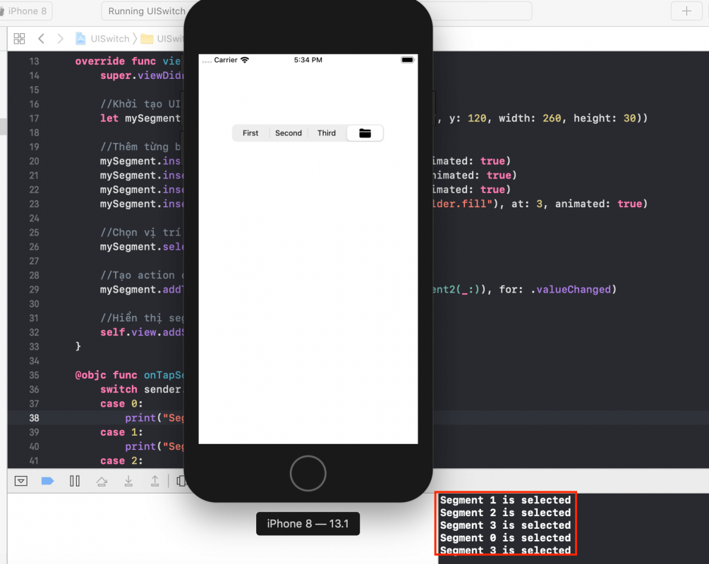

Slide 31
UISlider
❖ Điều khiển được sử dụng để chọn một giá trị từ một dải giá trị liên tục.
❖ Khi bạn di chuyển ngón tay cái của thanh trượt, nó sẽ chuyển giá trị cập nhật của nó cho bất kỳ hành động nào được gắn vào nó. Sự xuất hiện của các thanh trượt có thể cấu hình được; bạn có thể tô màu cho bản nhạc và ngón tay cái, đồng thời cung cấp hình ảnh để xuất hiện ở cuối thanh trượt.

Slide 32
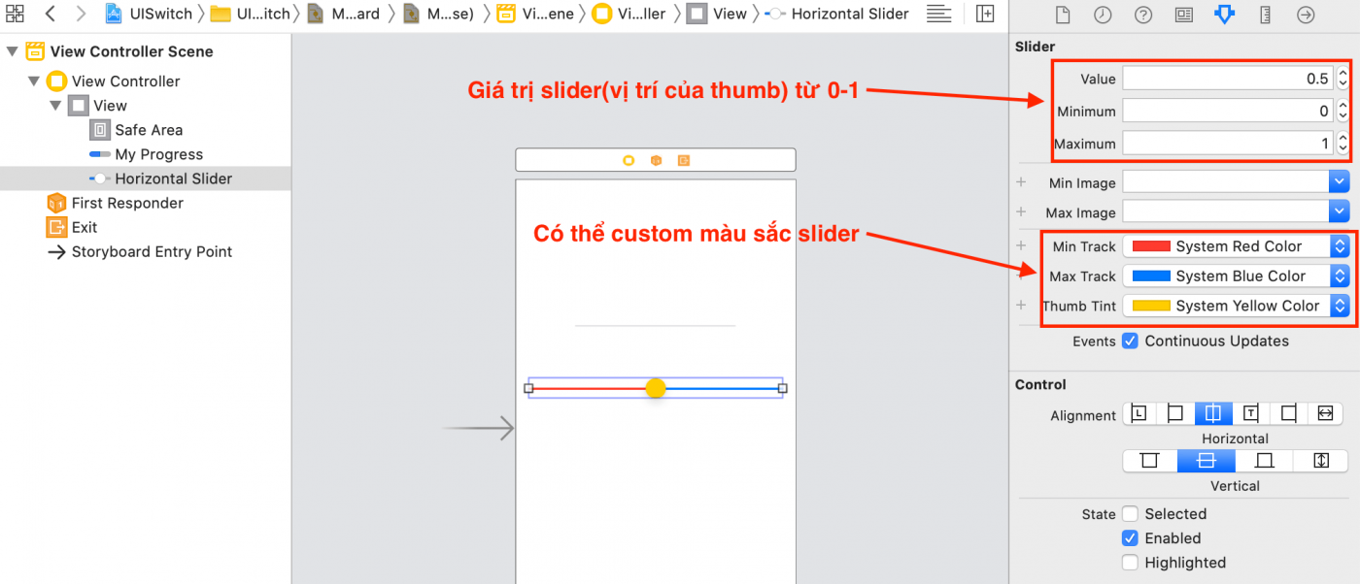
Create UISlider by drag and drop

Slide 33
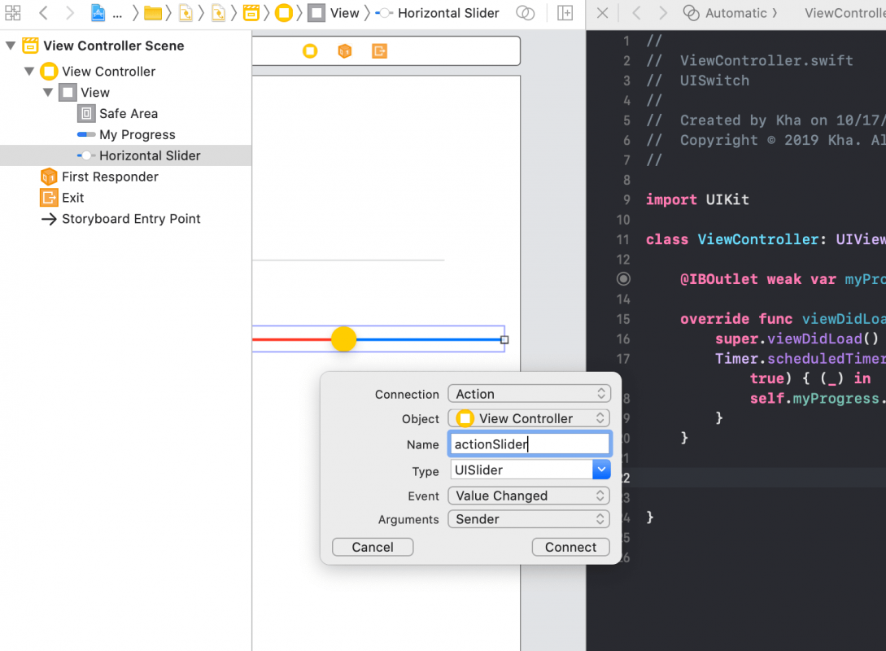

Slide 34
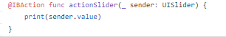
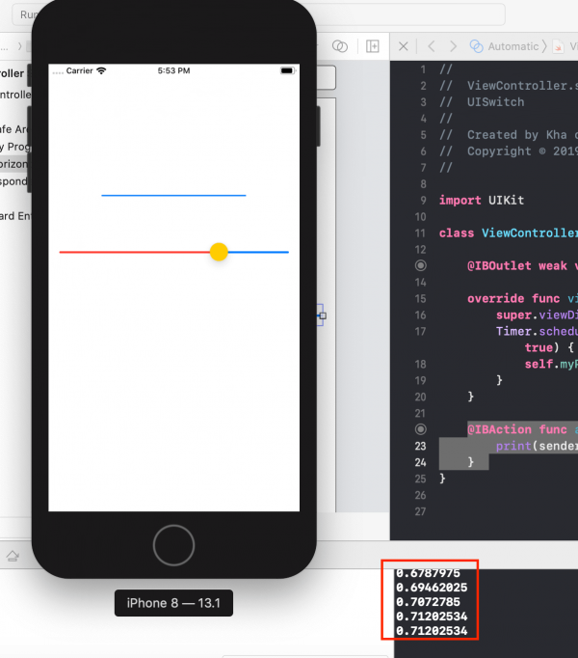

Slide 35
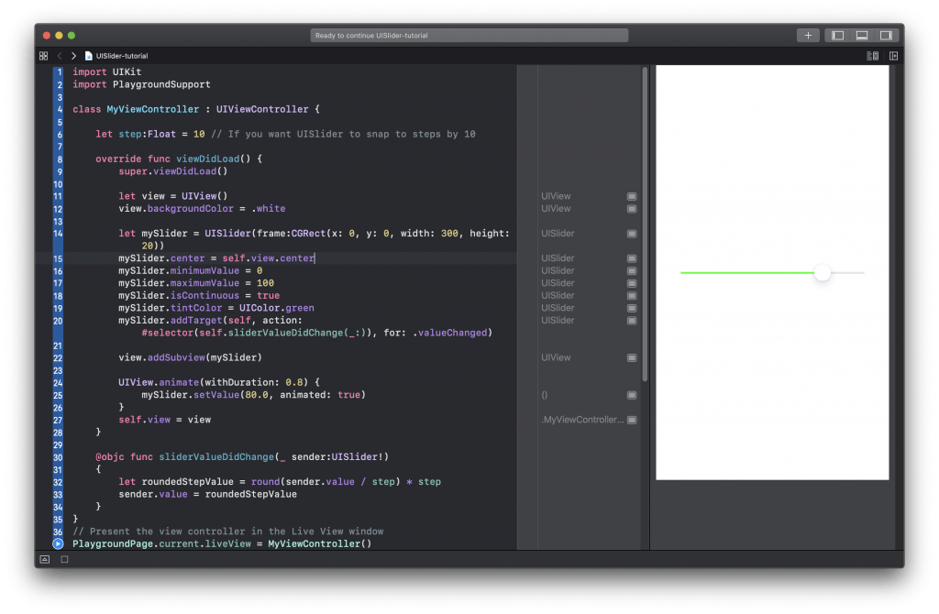
Create UISlider with code

Slide 36
UIStepper
❖ Một điều khiển được sử dụng để tăng hoặc giảm một giá trị.
❖ Nếu bạn đặt hành vi của bước thành “tự động chạy lại” (là mặc định), việc nhấn và giữ một trong các nút của nó sẽ làm tăng hoặc giảm giá trị của bước liên tục. Tỷ lệ thay đổi phụ thuộc vào thời gian người dùng tiếp tục nhấn nút điều khiển.
❖ Giá trị lớn nhất phải lớn hơn hoặc bằng giá trị nhỏ nhất. Nếu bạn đặt giá trị tối đa hoặc tối thiểu sẽ phá vỡ giá trị bất biến này, thì cả hai giá trị đều được đặt thành giá trị mới.

Slide 37
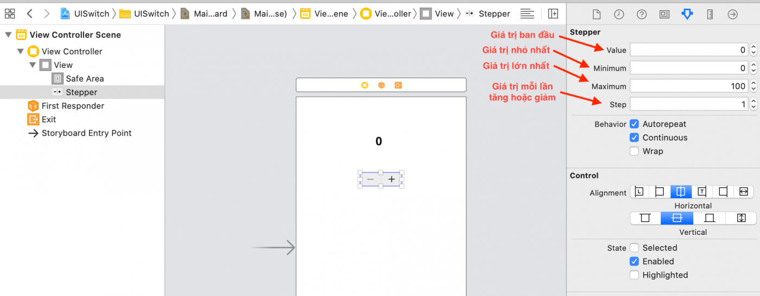
Create UIStepper by drag and drop

Slide 38
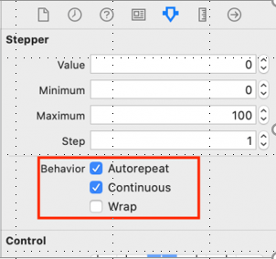
UIStepper also has 3 Behavior :
Autorepeat: giá trị sẽ tự động tăng hoặc giảm khi người dùng nhấn nút Bước tương ứng.
Continuous: Giá trị của Stepper sẽ cập nhật liên tục, nếu bỏ chọn, khi người dùng làm việc xong với Stepper, giá trị mới sẽ được cập nhật.
Wrap: tự động xoay khi giá trị Bước đạt tối đa hoặc tối thiểu.

Slide 39
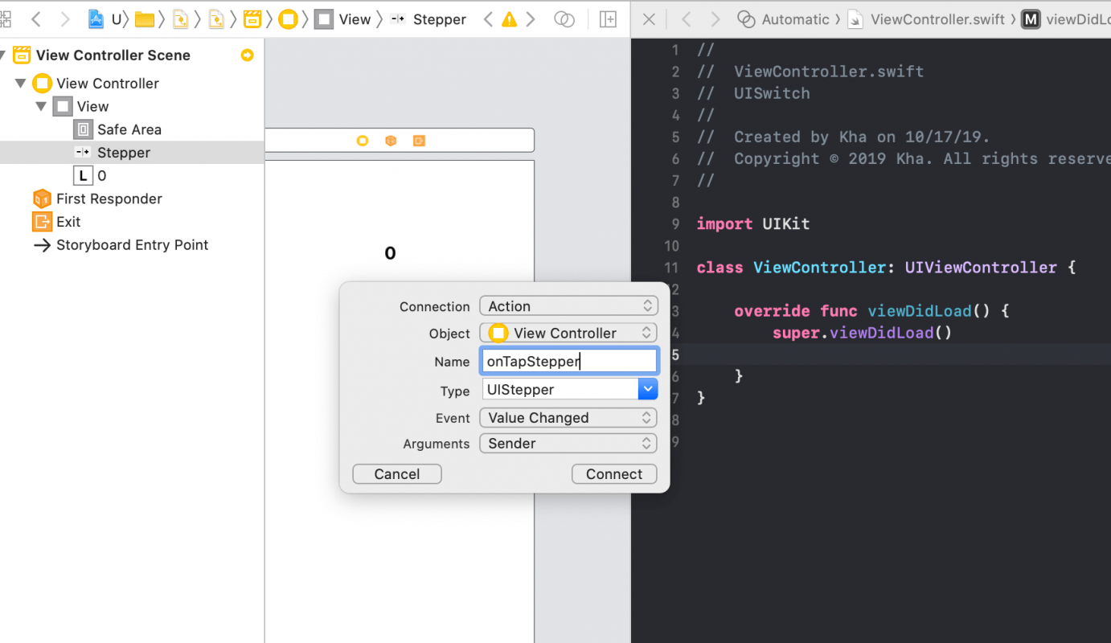

Slide 40
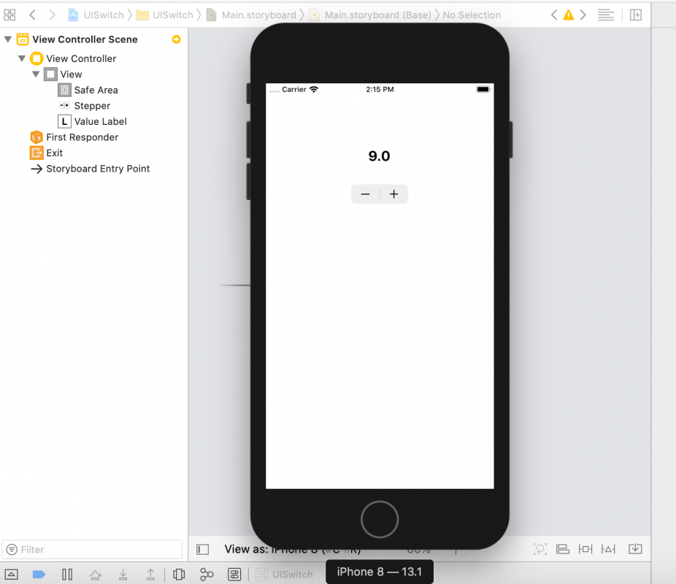

Slide 41
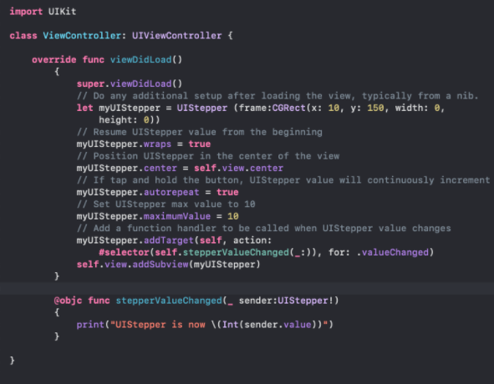
Create UIStepper with code

Slide 42
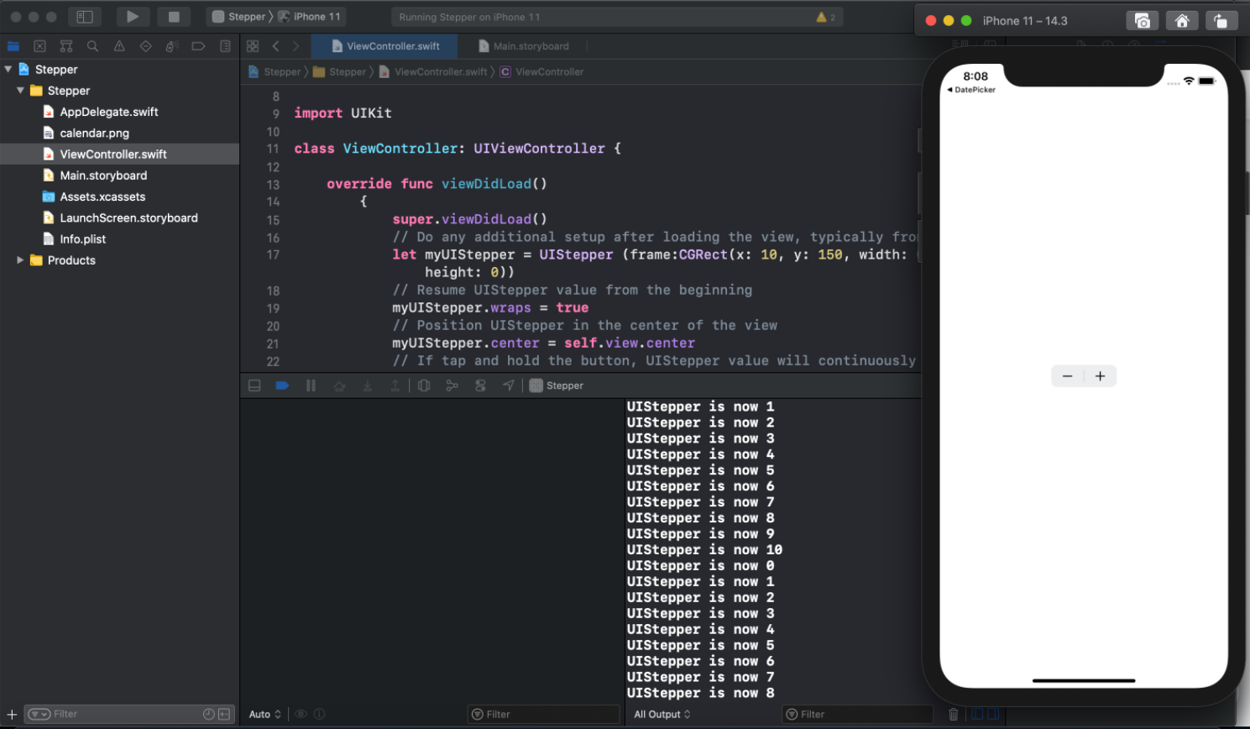

Slide 43
UISwitch
❖ Điều khiển cung cấp lựa chọn nhị phân, chẳng hạn như Bật / Tắt.
❖ Lớp UISwitch khai báo một thuộc tính và một phương thức để điều khiển trạng thái bật / tắt của nó. Giống như với UISlider, khi người dùng thao tác điều khiển công tắc (“lật” nó) một sự kiện valueChanged được tạo ra, dẫn đến điều khiển (nếu được định cấu hình đúng cách) gửi một thông báo hành động.
❖ Bạn có thể tùy chỉnh giao diện của công tắc bằng cách thay đổi màu sắc được sử dụng để tô màu cho công tắc khi bật hoặc tắt.

Slide 44
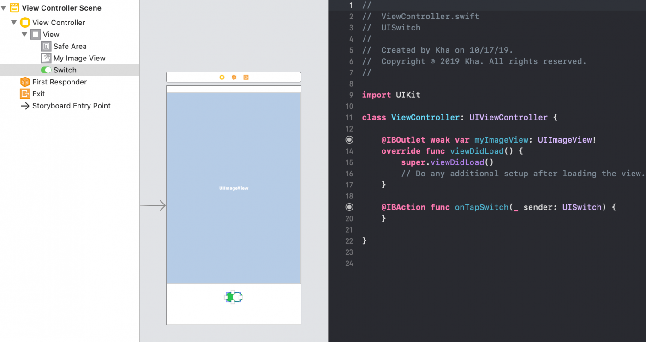
Create UISwitch by drag and drop

Slide 45
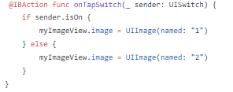

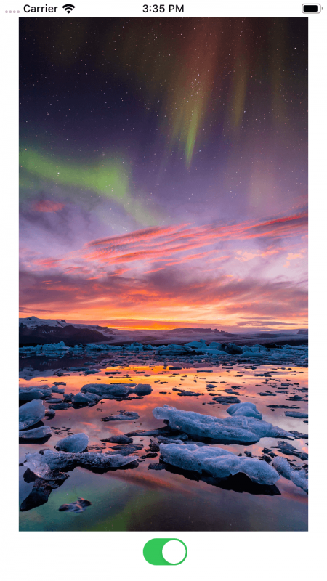

Slide 46
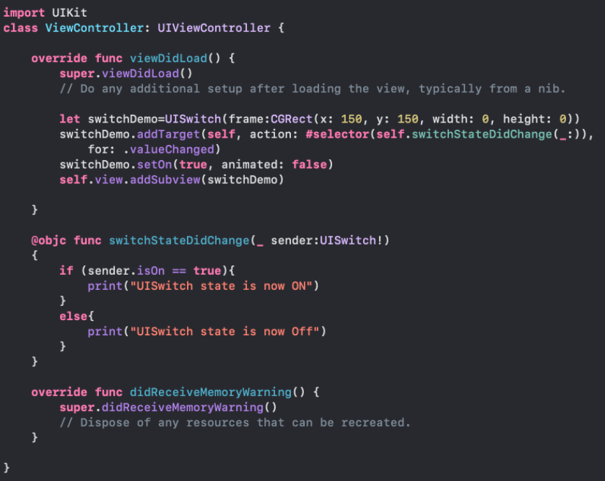
Create UISwitch with code

Slide 47
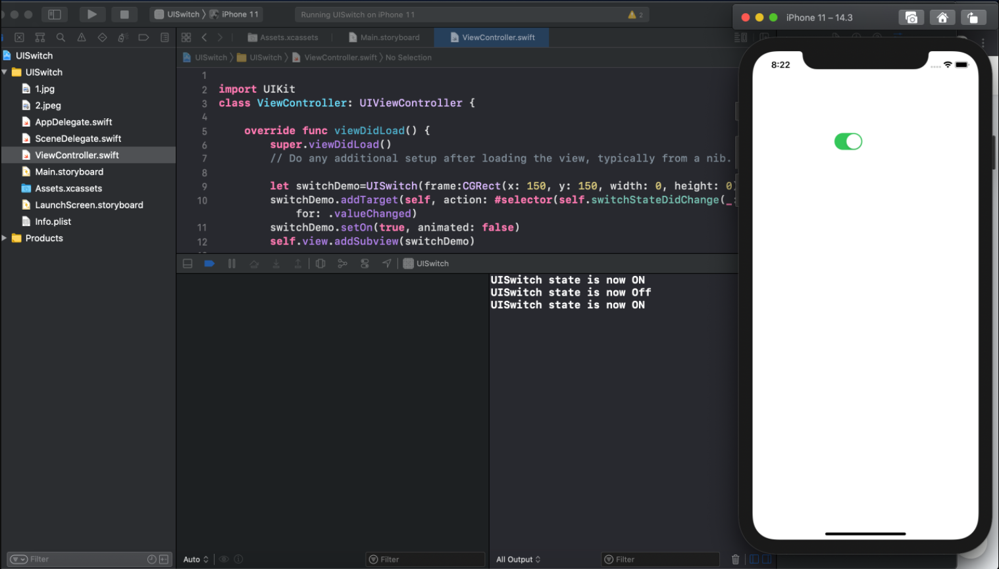

Slide 48


